Slide 1
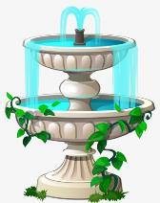
Номинация «Исследования»
Кубок ТРИЗ-Саммита – 2021/2022
Категория 8–10 лет
Авторы: Ханяев Азат,Рахимов Али, Двойникова Вероника ученики 2 класса Филиала МБОУ СОШ с.Посёлки-ООШ с.Никольское Пензенская область Кузнецкий район
Руководитель : Стешкина Светлана Георгиевна

Slide 2
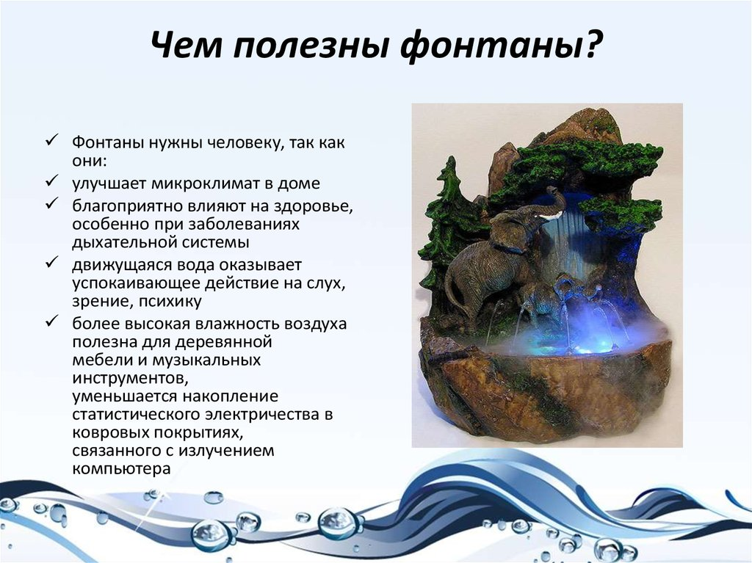

Slide 3
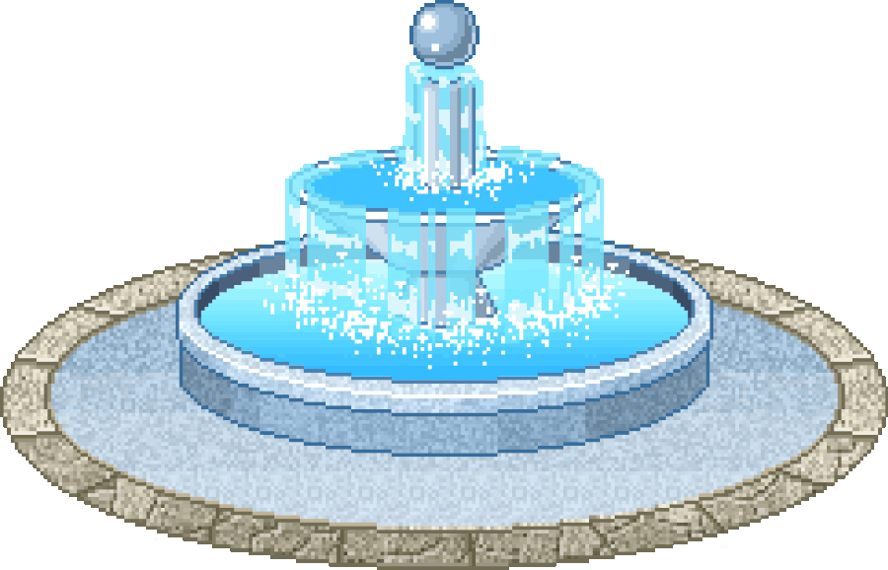

Чем полезны фонтаны
Городские фонтаны радуют нас прохладой, игрой своих хрустальных струй, блеском солнца в каждой капле воды, журчанием и плеском, ощущением свежести и чистоты. Этим фонтаны благотворно влияют на душевный настрой человека, обеспечивая психологическое здоровье горожан. Фонтаны, наконец, снижают количество содержащейся в воздухе пыли, повышают влажность и ионизацию воздуха, поддерживая микроклимат близлежащих территорий, предотвращая возникновения целого ряда заболеваний органов дыхания.

Slide 4
Обратим вред в пользу!
Дети и взрослые в летнее время любят купаться в фонтанах . Но купаться в фонтанах небезопасно. Во-первых, возможна травматическая ситуация, заражение грибком и другими заболеваниями, травмы связанные с электричеством (в фонтане есть освещение, кабель которого может нанести вред, если будет поврежден). Кроме того, в фонтан попадают и инфекции распространяемые птицами и животными, которые тоже могут быть опасными для людей.
Обратим вред в пользу!

Slide 5
Приемы разрешения противоречий
Прием разрешения противоречий Универсальности Объект выполняет несколько разных функций, благодаря чему отпадает необходимость в других объектах
В фонтане есть освещение, кабель которого может нанести вред, если будет поврежден
Приём Предварительного антидействия
а) заранее придать объекту напряжения, противоположные недопустимым или нежелательным рабочим напряжениям.
Приём Предварительного действия
а) заранее выполнить требуемое действие (полностью или хотя бы частично);
Приём Заранее подложенной подушки Компенсировать относительно невысокую надежность объекта заранее подготовленными аварийными средствами

Slide 6
Музыкальный фонтан
Музыкальный фонтан — тип фонтана, имеющий эстетический дизайн и создающий в соединении с музыкой художественное представление. Такой эффект достигается с помощью пересечения волн воды и световых эффектов, создаваемых прожекторами или лазерами.
Приём Изменения окраскиа) заменить окраску объекта или внешней среды

Slide 7
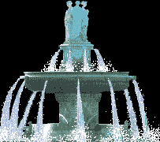
Принципы фонтанной технологии
Принципы фонтанной технологии определяются ее целью - привести в движение воду. Приём Динамичности в) если объект в целом неподвижен, сделать его подвижным, перемещающимся .Чтобы привести в движение воду и создать красивую, привлекательную водную картину, прежде всего, необходимо иметь достаточное количество воды. Фонтанные чаши в большинстве случаев сооружаются из железобетона, но они могут быть также из пластика или из нержавеющей стали. После того как вопрос о водном резервуаре решен, необходимо найти способ приведения воды в движение и правильно выбрать тип водного сооружения. Приём Объединенияа) объединить однородные или предназначенные для смежных операций объекты;
б) объединить во времени однородные или смежные операции

Slide 8

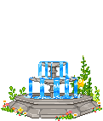
Движение воды
Движение воды может быть едва заметным - в виде течения в пруду, бегущего ручейка, бурлящих пузырьков родника, либо в виде многокаскадного фонтана, прозрачного водяного колокола, мощного фонтана или низвергающегося водопада. Приём Динамичности в) если объект в целом неподвижен, сделать его подвижным, перемещающимся
Когда определена водяная картина и, соответственно, подобрана фонтанная насадка или комбинация насадок, необходимо подобрать «движущую силу» - фонтанный насос. Приём Посредника а) использовать промежуточный объект, переносящий или передающий действие. Простейшим решением будет установка в чаше фонтана погружного насоса. Но городские фонтаны в подавляющем числе случаев используют вариант с «сухой» установкой центробежного насоса вне чаши. Такой насос обычно устанавливается ниже уровня дна фонтана в насосной камере или подвальном помещении и соединяется с фонтаном посредством подающего и обратного трубопроводов.
Детали
В состав специального фонтанных деталей входят: фонтанные насадки, распределители потока воды, коллектора, закладные детали и т.д.Приём объединения

Slide 9
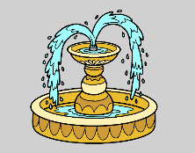
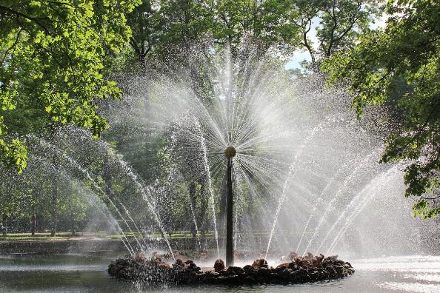
Фонта́ны Санкт-Петербу́рга
Фонта́ны Санкт-Петербу́рга — неотъемлемая часть Санкт-Петербурга, они имеют богатую историю и большое культурное значение, формируя облик города.
Сооружение первых фонтанов в Санкт-Петербурге началось в 1705 году в Летнем саду. Идея их создания принадлежит Петру I. В середине XVIII века фонтаны появились в дворянских усадьбах, размещавшихся по берегам Фонтанки и Мойки. Старейшими сохранившимися в городе фонтанами являются фонтаны-поилки вдоль бывшей Царскосельской дороги, которые были построены в первом десятилетии XIX века.
Фонтаны петергофа - "Солнце" .

Slide 10
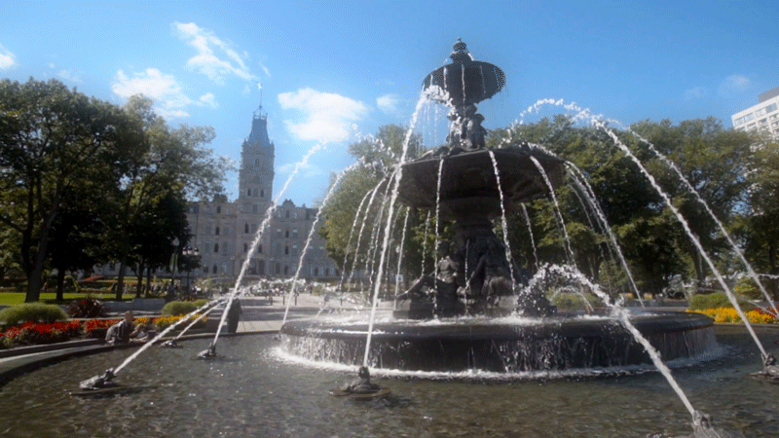
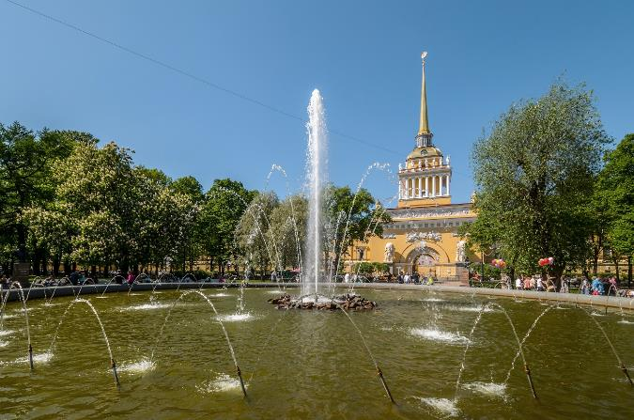
Фонта́ны Санкт-Петербу́рга
Фонтан в Александровском саду

Slide 11
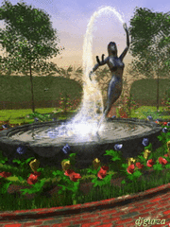
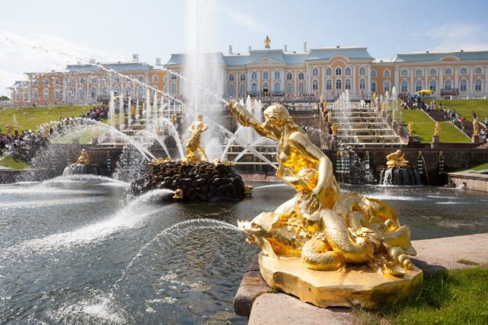
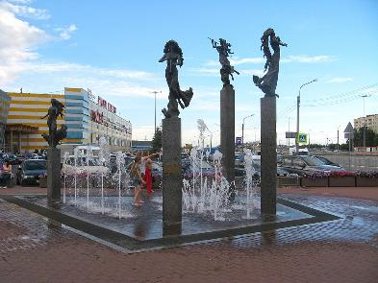
Фонта́ны Санкт-Петербу́рга
Фонтан "Времена года"
Фонтаны Петергофа

Slide 12
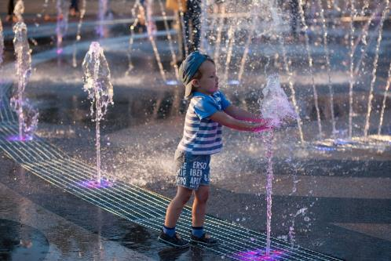
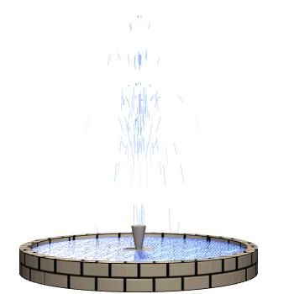
Пешеходный цветодинамический фонтан
Фонтанный комплекс уникален для Хабаровска и всего Дальнего Востока. Его можно назвать «пешеходным» или «игровым», поскольку он не имеет ограждения и бортиков. В знойные дни гости набережной могут освежиться под струями воды, которая не накапливается в резервуаре и уходит через металлические решётки под землю.

Slide 13
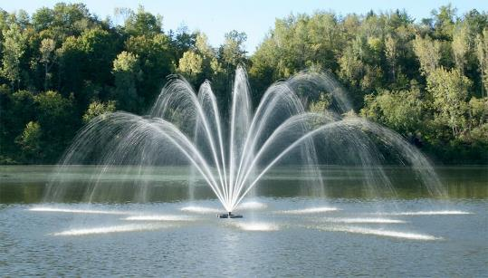
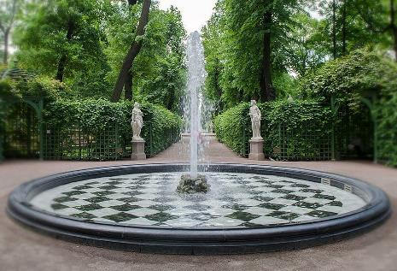
Статические фонтаны
Статические фонтаны - фонтаны в котором струи работают по заранее отрегулированной высоте и траектории.
Это самый распространённый вид фонтанов, который можно встретить не только в городах, городских парках, но и внутри торговых центров и других коммерческих зданиях. Благодаря большому выбору фонтанных насадок можно, даже из «простого» на первый взгляд фонтана, создать индивидуальный, неповторимый, а главное запоминающийся фонтан.

Slide 14
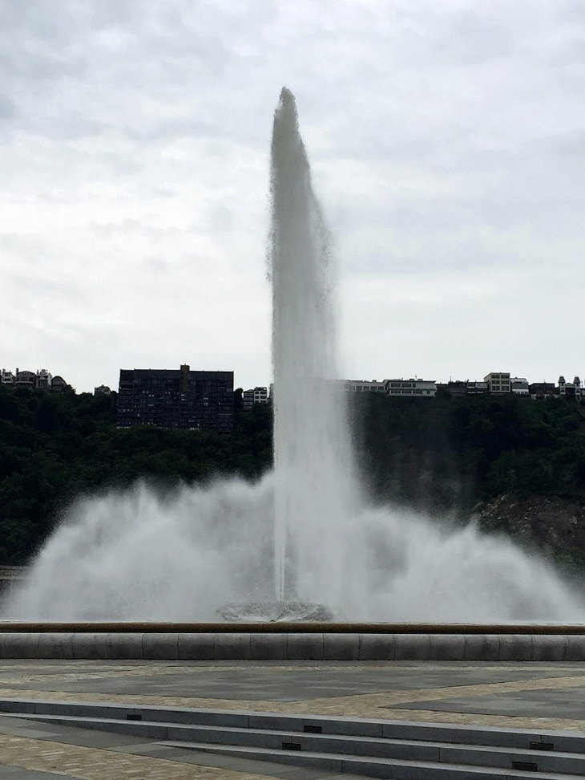


Slide 15

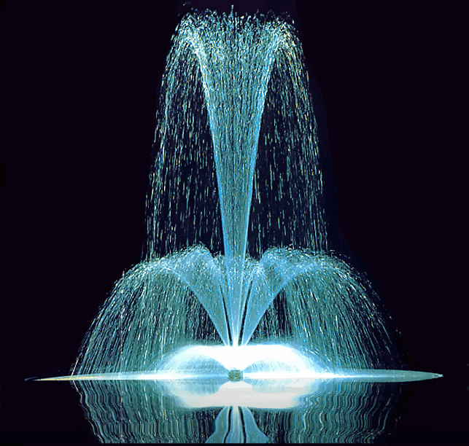
Фонтанное сооружение требует наличия трех основных элементов: водного резервуара, фонтанной насадки и насоса. Все остальные конструкционные элементы фонтанного сооружения служат для украшения фонтана, а также для упрощения управления и обслуживания.
Прием разрешения противоречий Объединения
а) объединить однородные или предназначенные для смежных операций объекты;
б) объединить во времени однородные или смежные операции

Slide 16
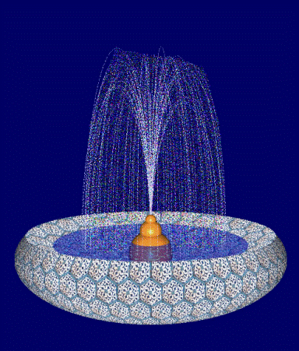
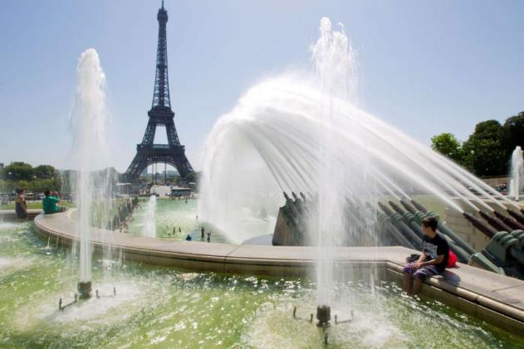
Фонтаны, таким образом, являются важной частью мер по созданию комфортной, экологически безопасной городской среды обитания человека.

Slide 17
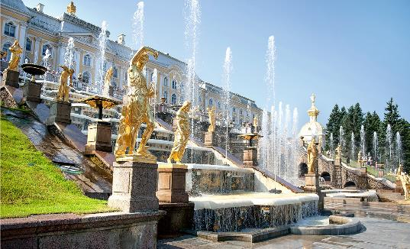
Прошли века, но, как и прежде, современные городские фонтаны — это не только гармоничное единение инновационных технологий, высококачественных материалов и архитектурных решений, но и великолепное украшение города. Искусно вплетая в реальность нестареющие античные мотивы, изысканность декора, изящество и грацию каменных форм, городские фонтаны способны преображать пространство, создавая удивительную чарующую атмосферу сказочной магии.
Большой каскад фонтанов в дворцово-парковом ансамбле Петергоф (Peterhof — «двор Петра»)

Slide 18
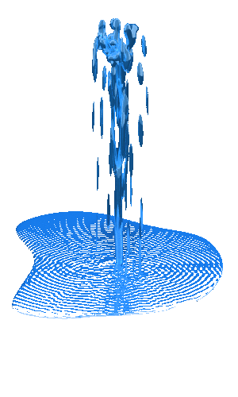
Фонтаны из подборки ниже – настоящие произведения искусства. При виде их у вас не раз промелькнет мысль «А это вообще реально?».

Slide 19
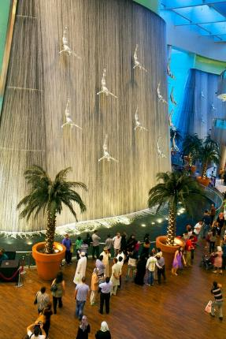
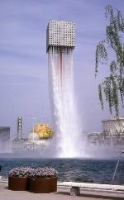
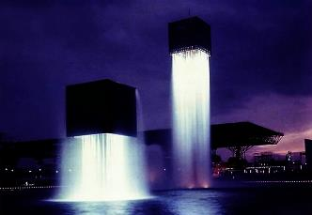
В фантастическом стиле футуризма
Восточное понимание гармонии в этом ключе — слияние прошлого и будущего, природы и технологий, кропотливой работы и научного прорыва.
Необычная конструкция создает у зрителя ощущение, что фонтаны фактически парят в воздухе.
Знаменитые «Парящие фонтаны» находятся в Японии в городе Осака и были созданы архитектором и скульптором Исаму Ногучи (Isamu Noguchi) для всемирной выставки Экспо 70. Эти необычные фонтаны установлены на Пруду Мечты, расположенном в центральной части выставки на территории парка развлечений под названием Эксполэнд.

Slide 20
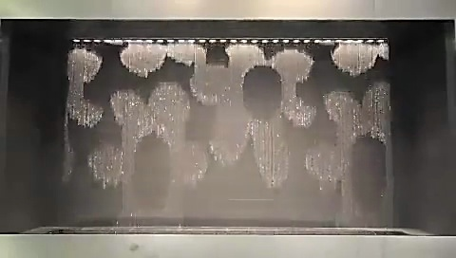
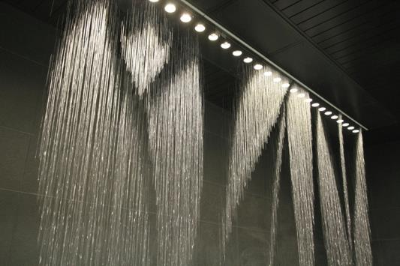
Графический фонтан, Япония
Этот фонтан-водопад способен выдавать ошеломленной публике практически любой текст или картинку, созданную из подсвеченных ниспадающих струй воды, выпускаемых строго в определенной последовательности.

Slide 21

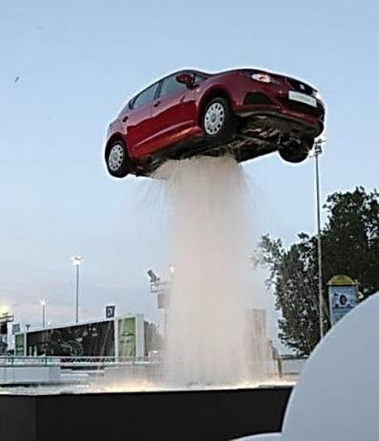
Римский фонтан держит в воздухе автомобиль
Несколько лет назад в центре Рима с легкой руки испанского скульптора Хуана Гальдеано забил уникальный фонтан. Казалось бы, мощность водной струи настолько велика, что в воздух взмыл самый настоящий автомобиль – трехдверный хэтчбек Seat Ibiza. На самом деле, конечно, это не вода держит машину, а специальная сложная конструкция. Она умело завуалирована потоком воды, так что со стороны практически не заметна глазу. Хуан Гальдеано признался, что его работа является своего рода обращением к миру: таким вот оригинальным образом художник хотел обратить внимание общественности на проблему глобального потепления.

Slide 22

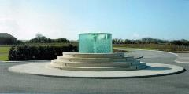
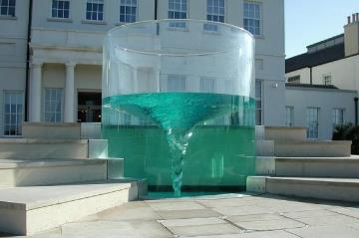
Водоворот в прозрачном цилиндре
В местечке Сандерленд, Великобритания установлен необычный фонтан, который представляет собой водоворот в прозрачном цилиндре, он так и называется — фонтан-водоворот "Харибда" , его создал дизайнер Уильям Пай .
В фонтане "Харибда" уровень воды в трубе постоянно изменяется и воронка в разное время находится на разном уровне, когда почти внизу фонтана, чуть ли не скрываясь в отверстие на дне, а когда достигает своего наивысшего уровня, переливаясь за края цилиндра в водосборный бассейн ниже.
Этот необычный фонтан — водоворот "Харибда" можно увидеть у входа в отель "Seaham Hall Hotel" города Сандерленд. Он представляет собой — прозрачную колбу-трубу из прочного акрила, высотой 2,3 метра и диаметром 2,4 метров наполненную водой, в которую с помощью насосных систем формируется воздушно-вихревой поток, получая, таким образом, искусственный водоворот с воронкой посреди цилиндра
Фонтан-водоворот «Харибда» (Charybdis), Сандерленд, Великобритания

